Slide 1
Stárnoucí společnost a dopady na budoucí generace aneb ohrožuje stáří mládež?
Lucie Vidovićová
Notes:
Udělat si pořádek, inventuru v pojhmech a ukázat, že při tom ztrácíme za zřetele pohled samotných seniorů

Slide 3
V jakém smyslu mohou být / jsou děti/mládež ohrožení v kontextu stáří a stárnutí populace?
Není jim dáno se narodit
Těm co se narodí stáří neukazujeme
Strašíme je stárnutím – důchody, neufinancujeme to
Změna věkového jízdního řádu – nové role, nový čas, nová doba
Mezigenerační konflikty jako nástroj rozdělení (lidové strašidlo morální paniky - instrumentální, ale co EAN a diskriminace)
Mravní ohrožení mládeže mediálním ageismem (naštěstí média nesledují)

Slide 5
1950
1990

Slide 6
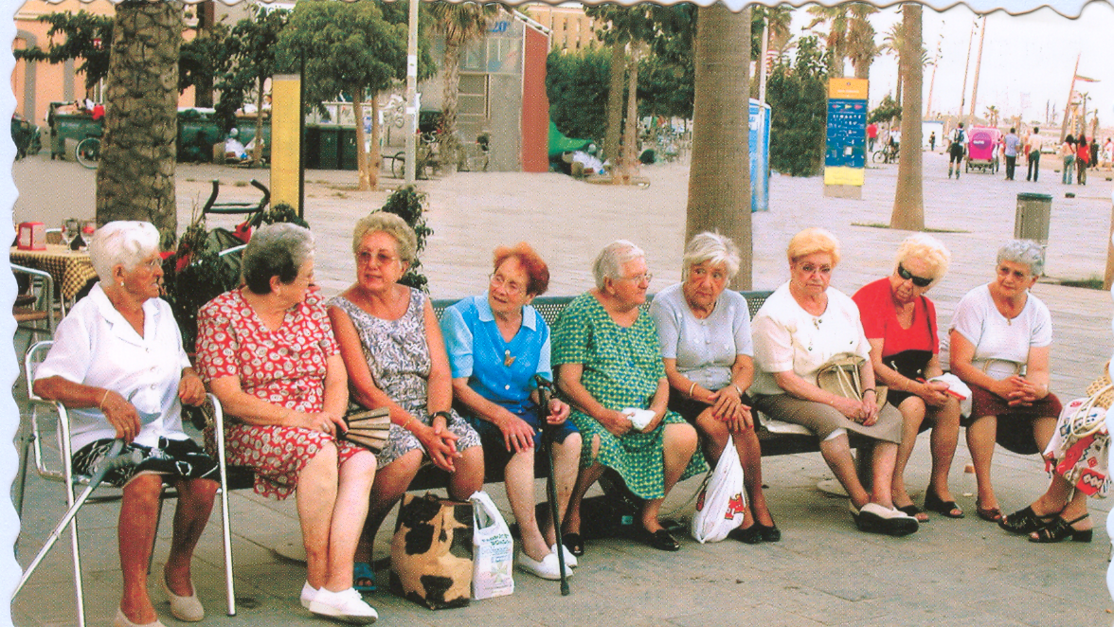
Senioři (a junioři) v sociologickém pohledu
10.10. 2017
= sociální aktéři jednající v rámci sociálních struktur a institucí; nositelé sociálních rolí

Slide 7
Co už víme o stáří a starších lidech ?

Slide 8
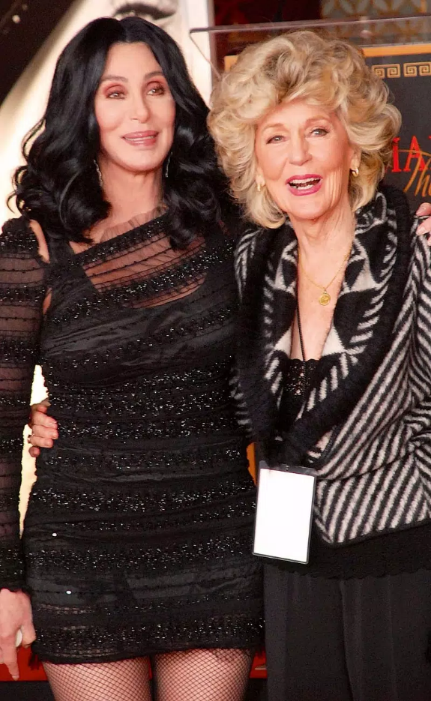
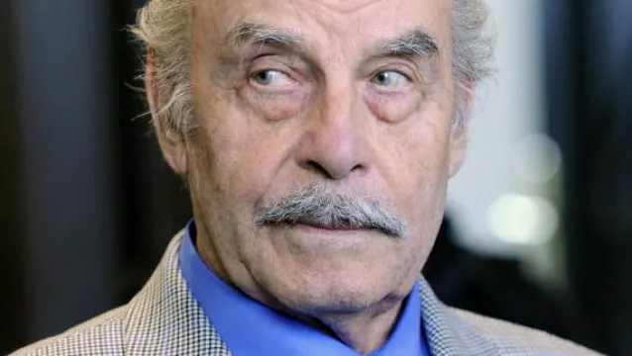

Slide 9
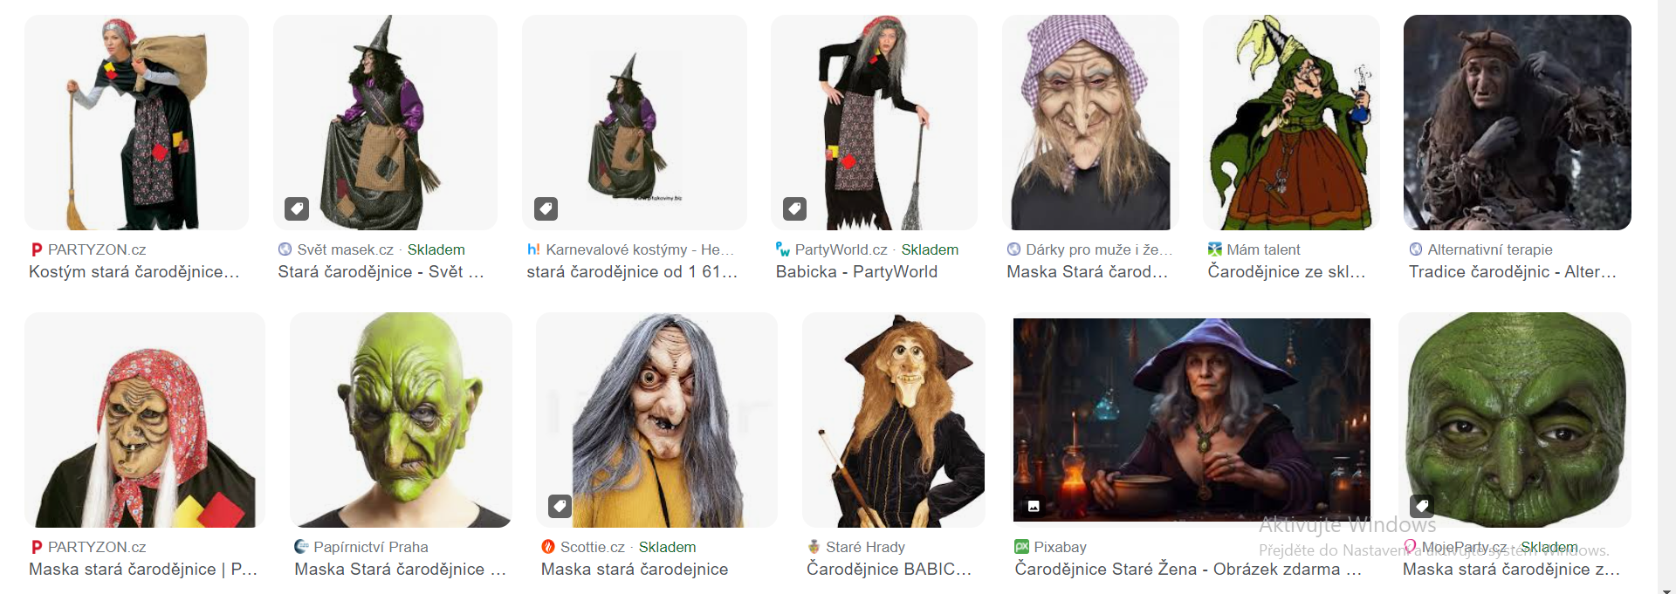

Slide 10
Notes:
https://encrypted-tbn0.gstatic.com/images?q=tbn:ANd9GcTAHqCWWU4Ff7jBiPRyGJDJd_yv-J4tNmUQcQ&s

Slide 11
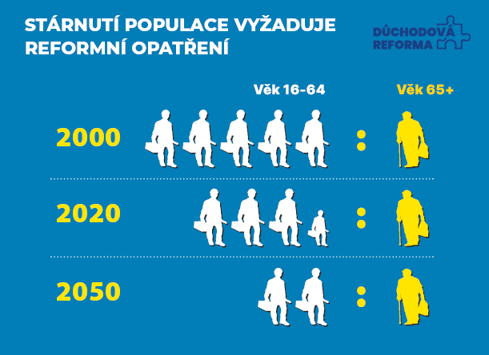

Slide 12
? – 1500 př. Kr.
Cti svého otce i matku, abys byl dlouho živ na zemi, kterou ti dává Hospodin, tvůj Bůh.

Slide 13
63 A.D.
Nikdo ať tebou nepohrdá proto, že jsi mladý; ale těm, kdo věří, buď vzorem v řeči, v chování, v lásce, ve víře, v čistotě.

Slide 14
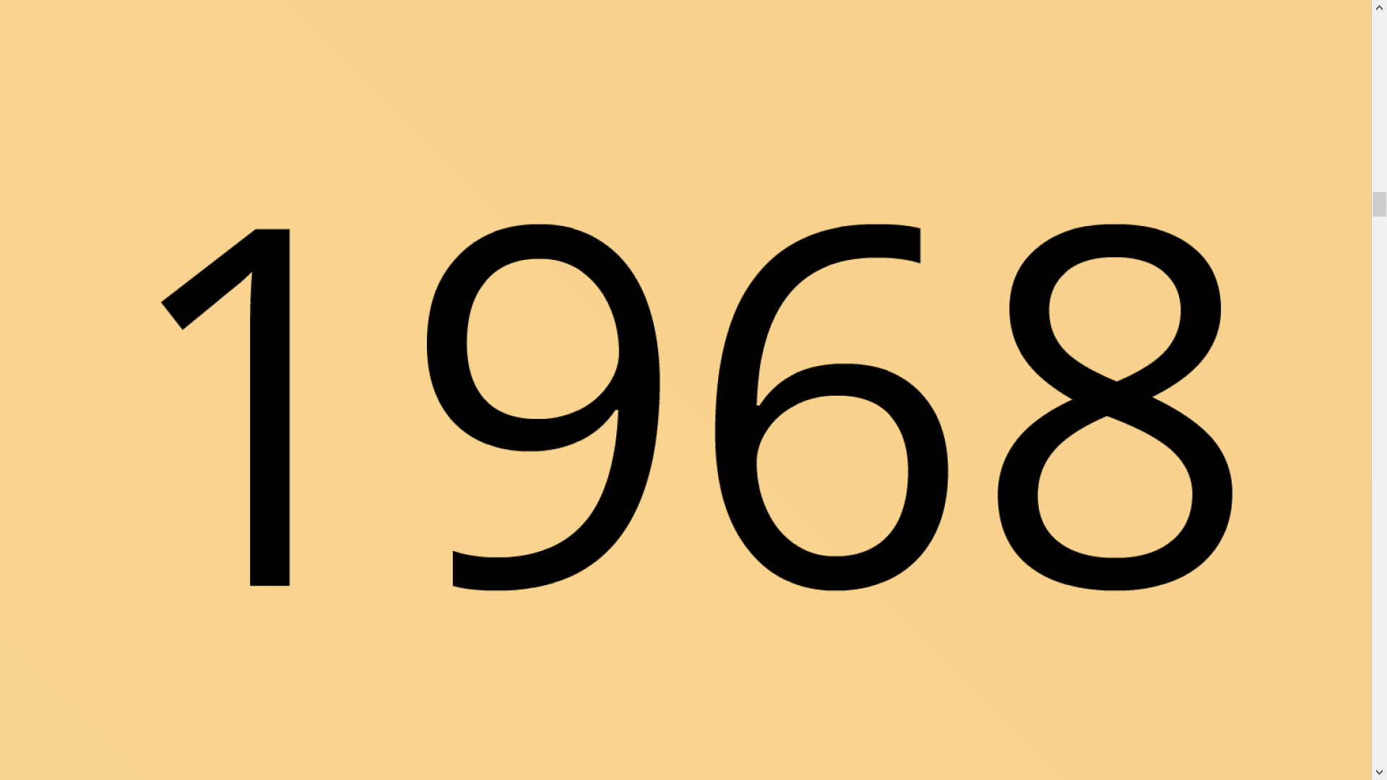

Slide 16
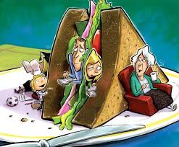
Notes:
https://encrypted-tbn0.gstatic.com/images?q=tbn:ANd9GcR8M80bG1-lVzk7MWMysgWrXKJxahsrR66AZw&s

Slide 17
Věkové modely třígenerační rodiny – rané a odložené rodičovství
Raná reprodukce (matka ve věku 20 let, otec 22 let)
Otec | 22 | 32 | 42 | 52 | 62 | 72 | 82 | 92
Matka | 20 | 30 | 40 | 50 | 60 | 70 | 80 | 90
Dítě | 0 | 10 | 20 | 30 | 40 | 50 | 60 | 70
Vnouče |  |  | 0 | 10 | 20 | 30 | 40 | 50
Odložená reprodukce (matka ve věku 30 let, otec 40 let)
Otec | 40 | 50 | 60 | 70 | 80 | 90
Matka | 35 | 45 | 55 | 65 | 75 | 85
Dítě | 0 | 10 | 20 | 30 | 40 | 50
Vnouče |  |  |  |  | 5 | 15
Rossi, Rossi [1990: 139] in Vidovićová, L. Potřeba nové konceptualizace rodinné politiky s ohledem na stárnutí společnosti. Fórum sociální politiky,

Slide 18
Věkové modely třígenerační rodiny – rané a odložené rodičovství
( - ) náklady na rodičovství vs. příjmy
( + ) náklady na (pra)rodičovství vs. příjmy
Raná reprodukce (matka ve věku 20 let, otec 22 let)
Otec | 22 | 32 | 42 | 52 | 62 | 72 | 82 | 92
Matka | 20 | 30 | 40 | 50 | 60 | 70 | 80 | 90
Dítě | 0 | 10 | 20 | 30 | 40 | 50 | 60 | 70
Vnouče |  |  | 0 | 10 | 20 | 30 | 40 | 50
Odložená reprodukce (matka ve věku 30 let, otec 40 let)
Otec | 40 | 50 | 60 | 70 | 80 | 90
Matka | 35 | 45 | 55 | 65 | 75 | 85
Dítě | 0 | 10 | 20 | 30 | 40 | 50
Vnouče |  |  |  |  | 5 | 15
( + ) stabilní kariéra a možnost návratu do práce
(+) stabilnější partnerství
( - ) náklady na (pra)rodičovství vs. příjem z důchodu
( - ) vysoké riziko „sendvičové zátěže“
( - ) malá pravděpod. péče ze strany prarodičů
Rossi, Rossi [1990: 139] in Vidovićová, L. Potřeba nové konceptualizace rodinné politiky s ohledem na stárnutí společnosti. Fórum sociální politiky,

Slide 19
Věkové modely třígenerační rodiny – generační posun a 4generační model
Generační posun
Otec | 22 | 32 | 42 | 52 | 62 | 72 | 82 | 92
Matka | 20 | 30 | 40 | 50 | 60 | 70 | 80 | 90
Dítě | 0 | 10 | 20 | 30 | 40 | 50 | 60 | 70
Vnouče |  |  |  |  | 5 | 15 | 25 | 35
Vn. 2 |  |  |  |  | 0 | 10 | 20 | 30
Pravn. |  |  |  |  |  |  |  | 0

Slide 20
Někdy slyšíte o tom, že „nám“ berou pracovní místa, pak moc peněz na důchody, nebo dřív že zabírají místa a volí komunisty. A teď jsou pro změnu „ekologické svině“, jak třeba zpívají holčičky v jednom německém virálním videu, kde kritizují, že babička jí steaky, jezdí k doktorovi čtyřkolkou a na dovolenou na lodích. Řeší se jenom to, že jsou staří špatní, a mění se to, proč konkrétně.
Zdroj: https://www.finmag.cz/finance/413258-seniori-nemuzou-za-vase-posrany-zivoty-rika-sociolozka
Rozposílají hoaxy,

Slide 21
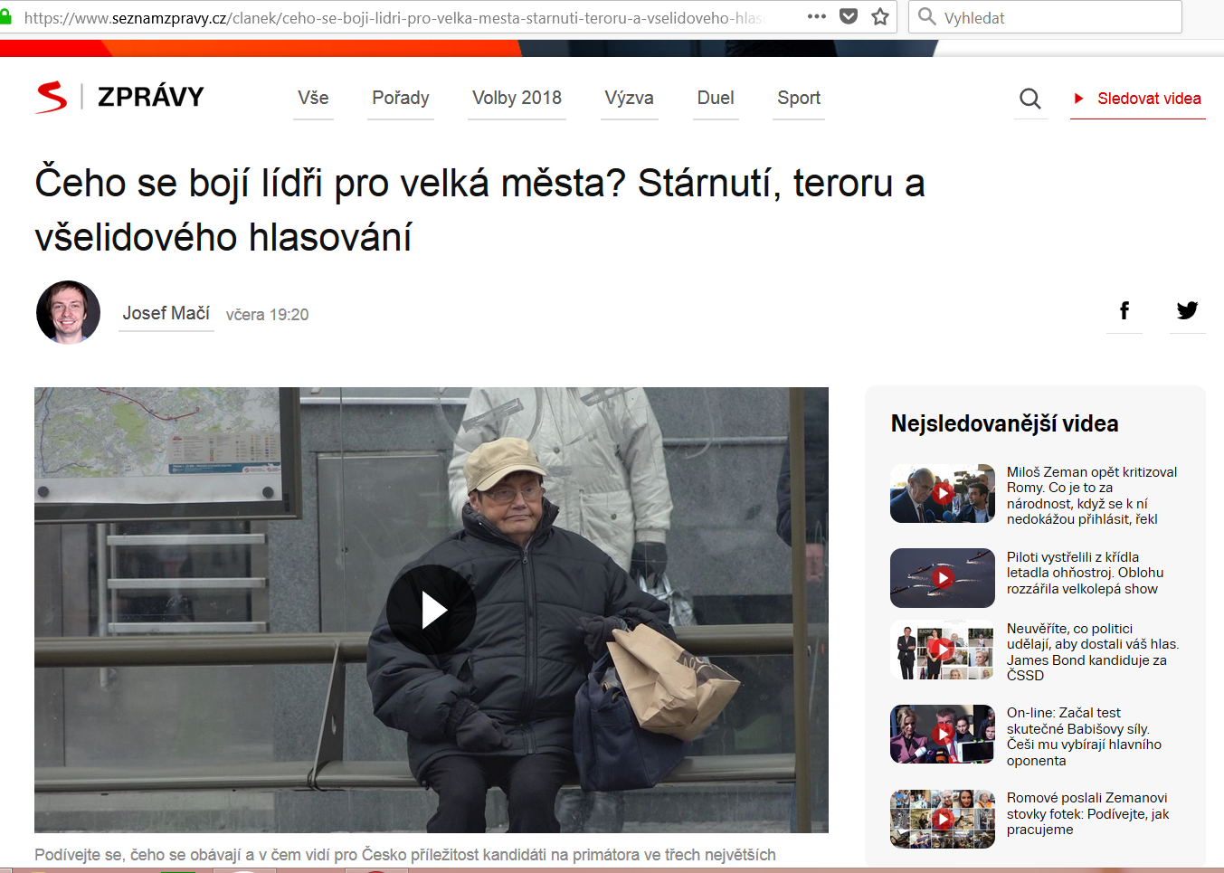
https://www.seznamzpravy.cz/clanek/ceho-se-boji-lidri-pro-velka-mesta-starnuti-teroru-a-vselidoveho-hlasovani-57078

Slide 22
https://denikn.cz/1547379/ze-nam-vadi-duchodci-asi-se-na-takove-clanky-klika-reportaz-z-rozhadane-obce-kde-odmitli-domov-pro-seniory/

Slide 23
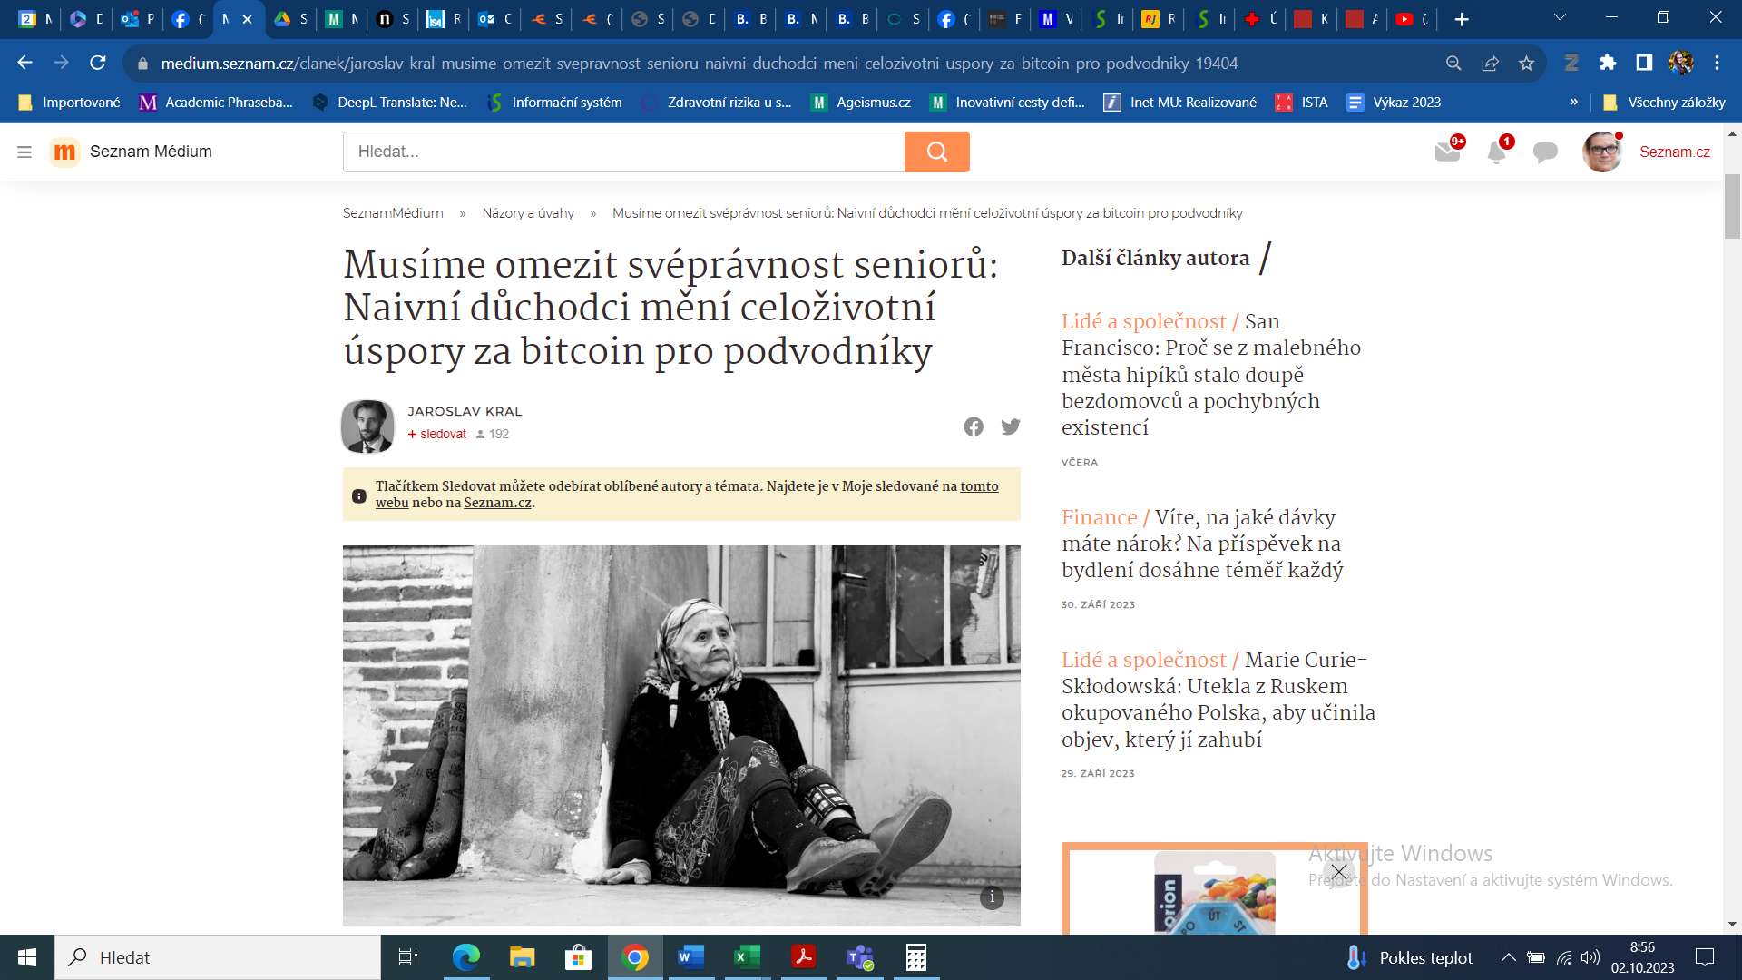

Slide 24
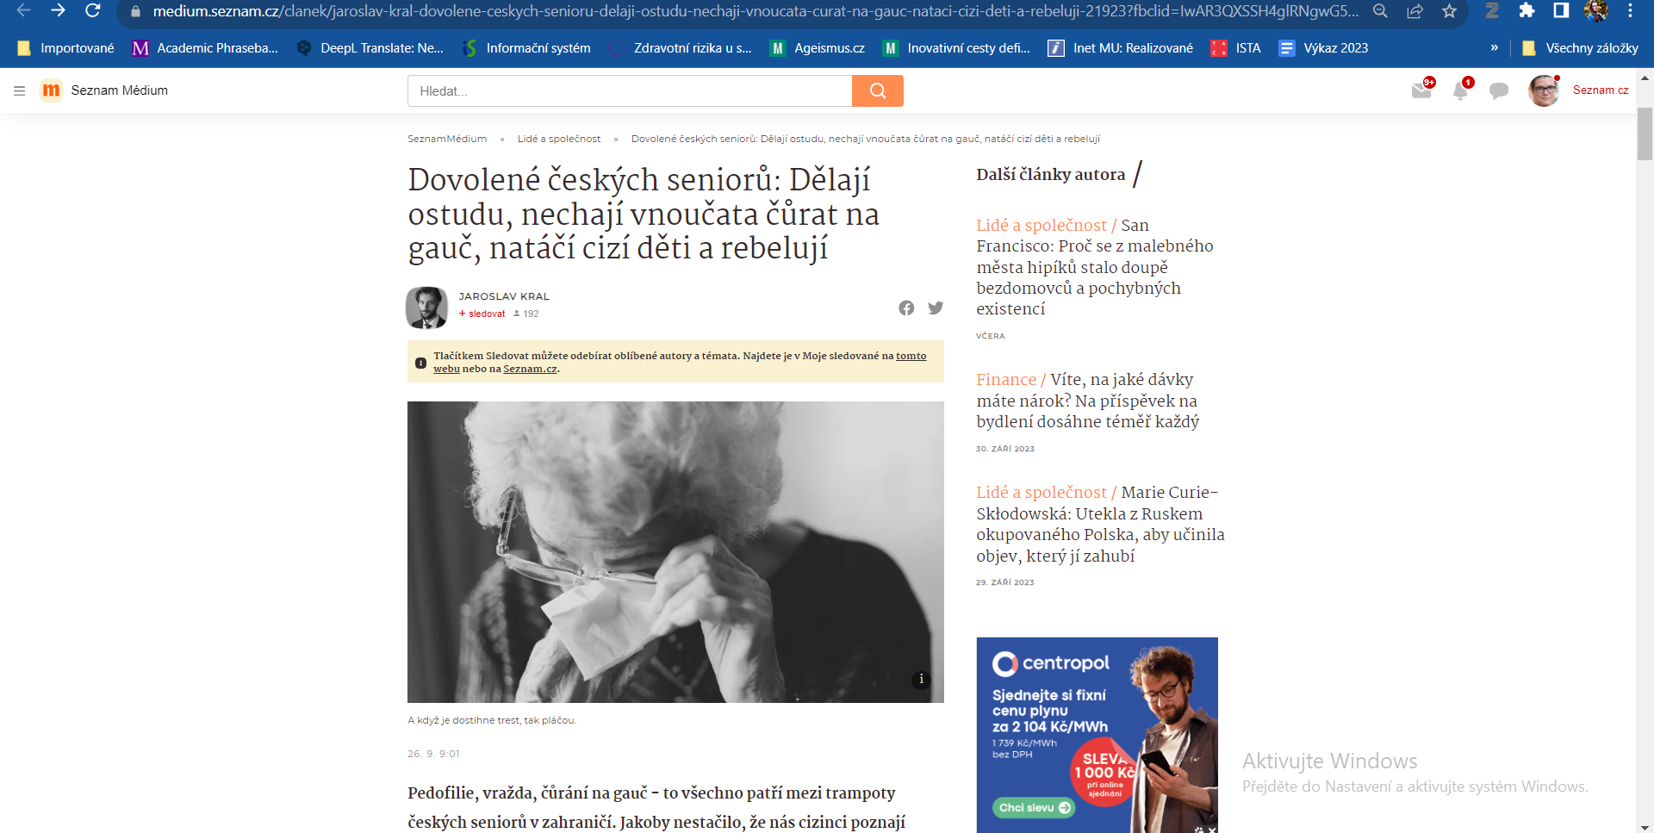

Slide 25
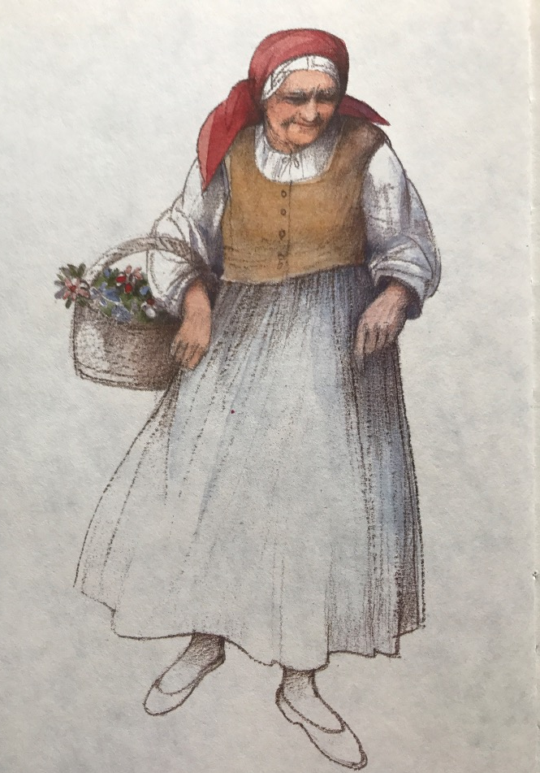
Babička
V šuplíku ve stolku bylo babiččino šití, svazek nábožných písní, křížová cesta, svazek šňůr do zásoby na kolovrat, tříkrálová křída a hromničná svíčka, kterou babička vždy při ruce měla a v čas bouřky rozsvítila. Na kamnech stál troudník s křesáním. V pokoji sice užívali k rozžehnutí lahvičky fosforem naplněné, ale babička nechtěla s tím šlakovitým nástrojem nic mít. Jen jednou to zkusila, a kdovíjak se stalo, propálila si fěrtoch, který měla již pětadvacet let, a ještě prý se div nezadusila. Od té doby nevzala lahvičky do rukou. Hned si zaopatřila troudník, děti přinesly hadrů na troud, dělaly sirky, omáčely špičky v síře, a babička když měla svoje obvyklé křesací nádobí na kamnech, s uspokojenou myslí lehala. Dětem to bylo také milejší, a každý den se se ptaly babičky, jestli nepotřebuje sirky, že jí jich nadělají.

Slide 26
Generační spojenci: v dobrém i zlém
Společná témata:
Diskriminace; osamělost; sebevražednost; závislosti
Riziková společnost – křehkost vůči rizikům
Mezigenerační setkávání
„dávají nám práci s technologiemi“
Aktivní stárnutí skrze prarodičovství
Zdroj životní perspektivy (možnost definovat vlastní (jinou) cestu)
Celebrity vyššího věku

Slide 28
1950
1990

Slide 29
1950
1990
2030
2050

Slide 30
Stáří není strašidlo, ale naše i jejich budoucnost #AWorldForAllAges
Děkuji za pozornost,
Lucie Vidovićová
https://starnuti.fss.muni.cz/
Notes:
Udělat si pořádek, inventuru v pojhmech a ukázat, že při tom ztrácíme za zřetele pohled samotných seniorů

Slide 31
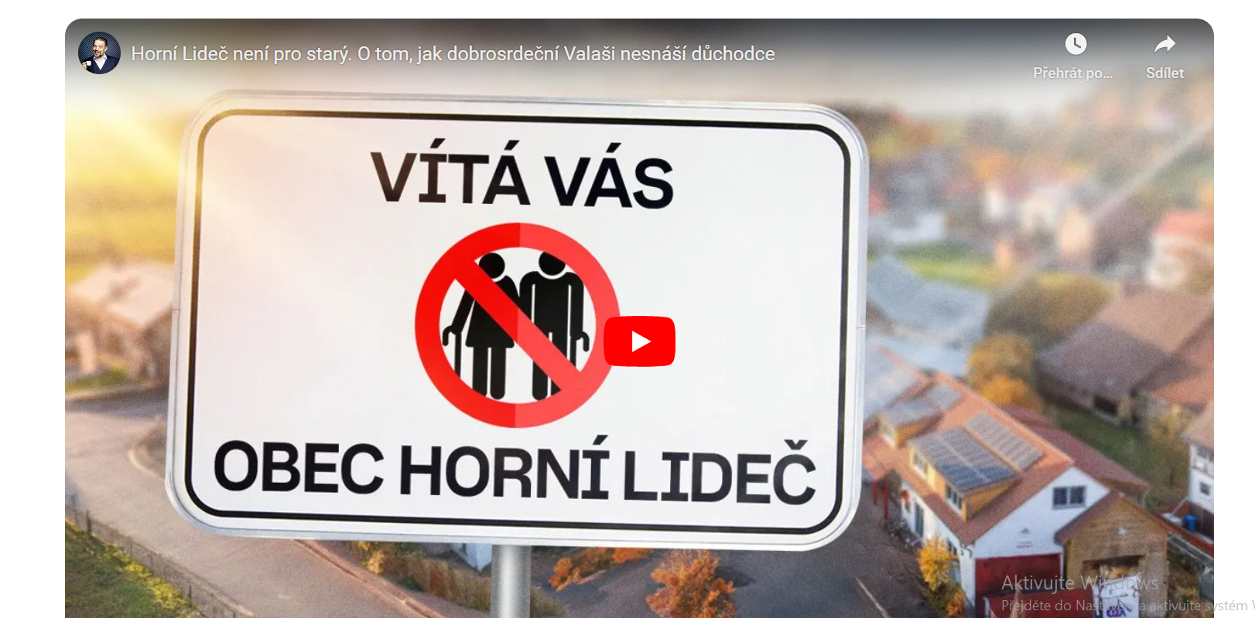
https://www.google.com/search?gs_ssp=eJzj4tLP1TcwqjA3rygxYPTizcgvyju8ViEnMyX1SC8AdqgJ0g&q=horn%C3%AD+lide%C4%8D&rlz=1C1GCEA_enCZ1072CZ1072&oq=horn%C3%AD+li&gs_lcrp=EgZjaHJvbWUqDQgBEC4YgwEYsQMYgAQyEAgAEAAYgwEY4wIYsQMYgAQyDQgBEC4YgwEYsQMYgAQyBggCEEUYOTIHCAMQLhiABDIHCAQQLhiABDIHCAUQLhiABDIHCAYQLhiABDIHCAcQABiABDIHCAgQLhiABDIHCAkQABiABNIBCDM0NDFqMGo0qAIAsAIB&sourceid=chrome&ie=UTF-8#fpstate=ive&vld=cid:ddaa8b5c,vid:UYrHn-v7HJI,st:0

